Slide 1


Final: Estilos Como Funciona

Slide 2
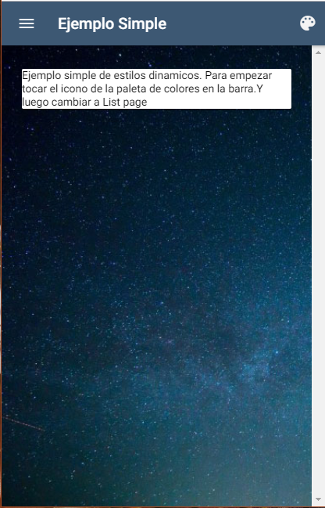
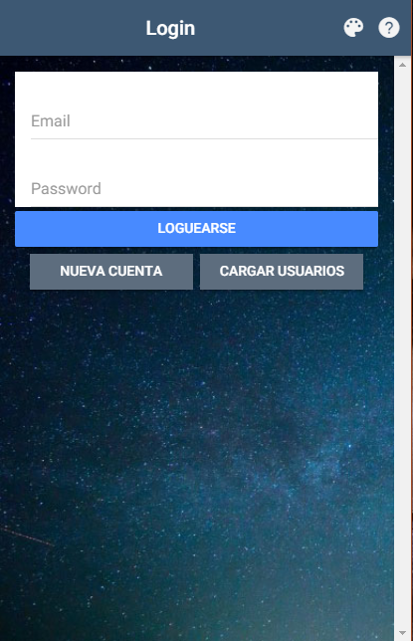
1er Paso: Entrar en la aplicación, y luego entrar en el icono de la paleta que esta ubicado en la barra superior seleccionar un estilo.

Slide 3
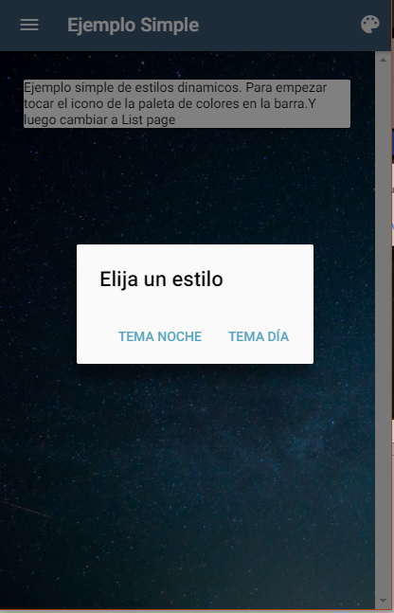
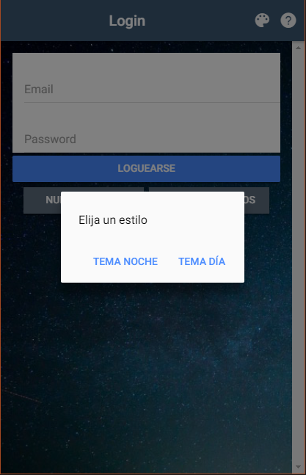
Paso2: Seleccionar un estilo para que se aplique en la aplicacion

Slide 4
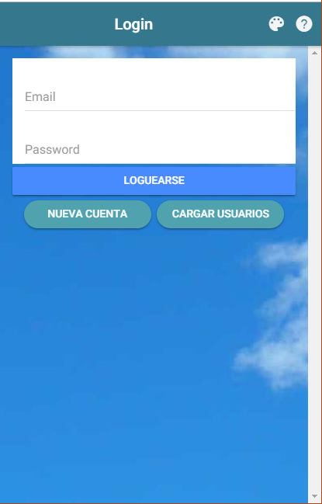
TEMA NOCHE:
TEMA DIA:
Presenta estilos de la gama
del gris, botones ion segment
y inputs con bordes con bordes
Rectangulares fondo a tono con
los estilos.
Presenta estilos de la gama
del celeste, botones ion segment
y inputs con bordes circulares
fondo a tono con
los estilos.

Slide 5
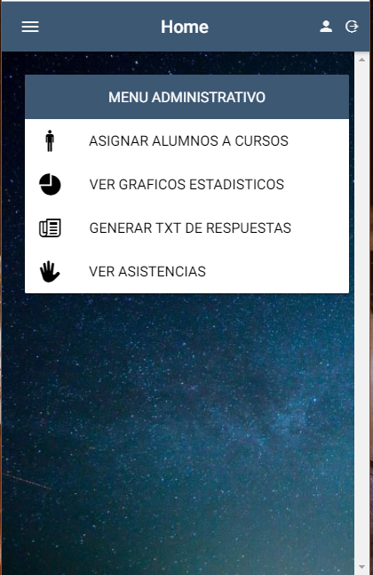
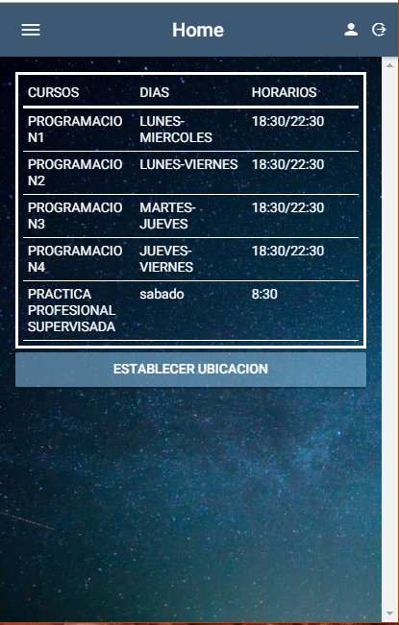
El estilo elegido aplicara a toda la aplicacion y cualquier usuario podrá cambiar el estilo de la app.

Slide 6
Acerca de:
Alumno: ARMOCIDA ADRIAN
Github: Amocidautn
Repositorio: httpshttps://github.com/Armocidautn/TPsegParcialPPS2017

